Slide 1


Благотворительный фонд спасения бездомных животных
«Полюби бездомного котенка»
Благотворительный фонд спасения бездомных животных
“Полюби бездомного котенка”

Slide 2

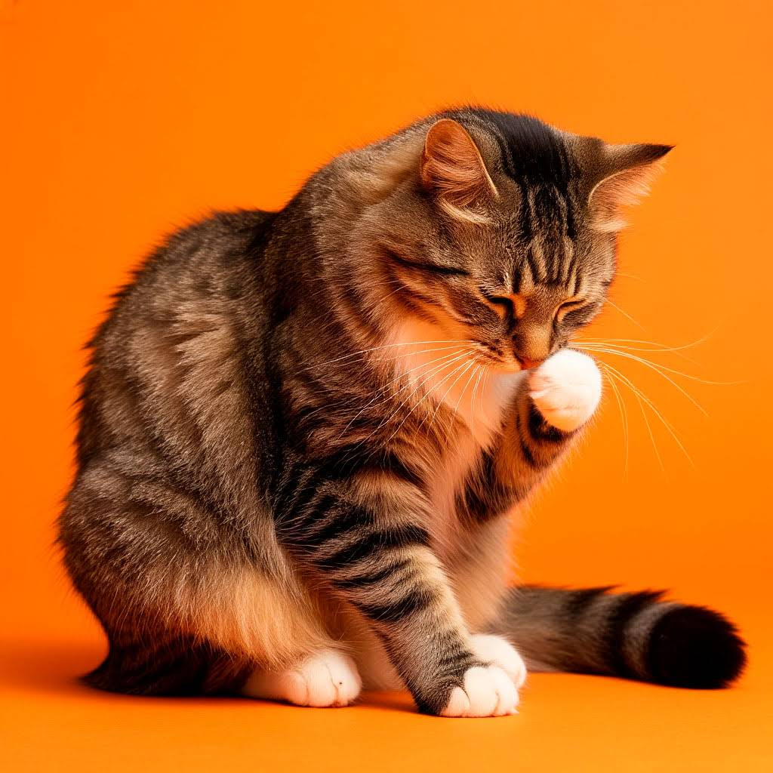
Что было сделано за Март-Апрель:
Обновление визуала
Принято решение перерисовать логотип. Обновляется обложка для площадки VK.
Спад запросов на пристройство
Наблюдаем снижение запросов, что связано с сезонностью и иными факторами.
Лечение и профилактика заболеваний
Проводим необходимые мероприятия.
МИНЮСТ
Отправлен объемный отчет на проверку.
1 / 6
Нашли дом / Прибыло
31
Текущая емкость
Royal Canin
Подписан договор, происходит обмен документов.

Slide 3


PRO-МАРКЕТИНГ

Slide 4

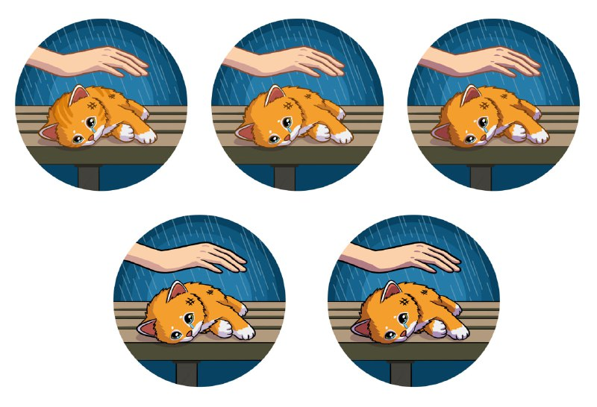

UPgrade логотипа
Было

Slide 5
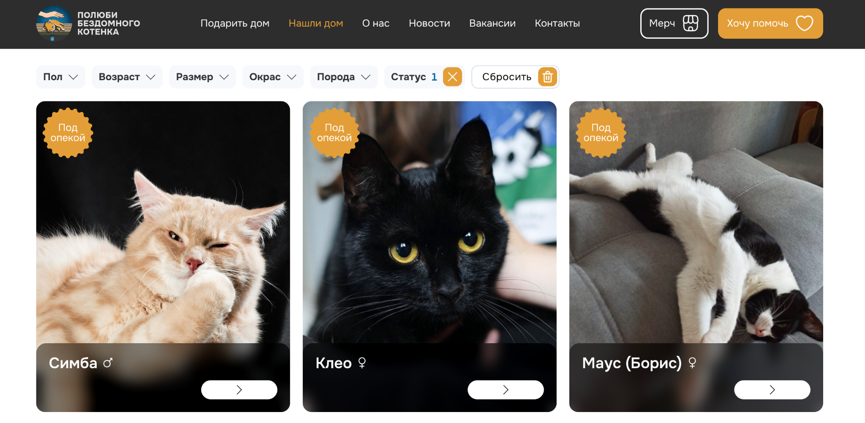
Заполнение сайта

Slide 6
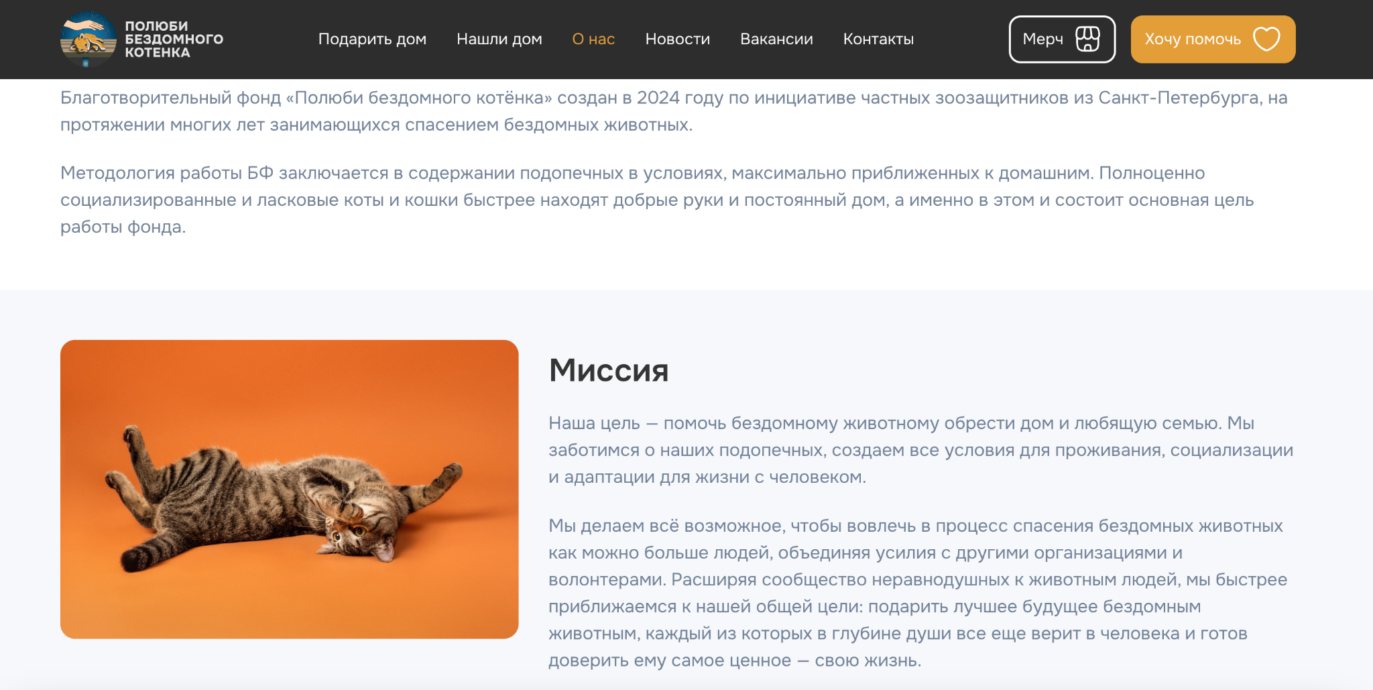
Заполнение сайта

Slide 7
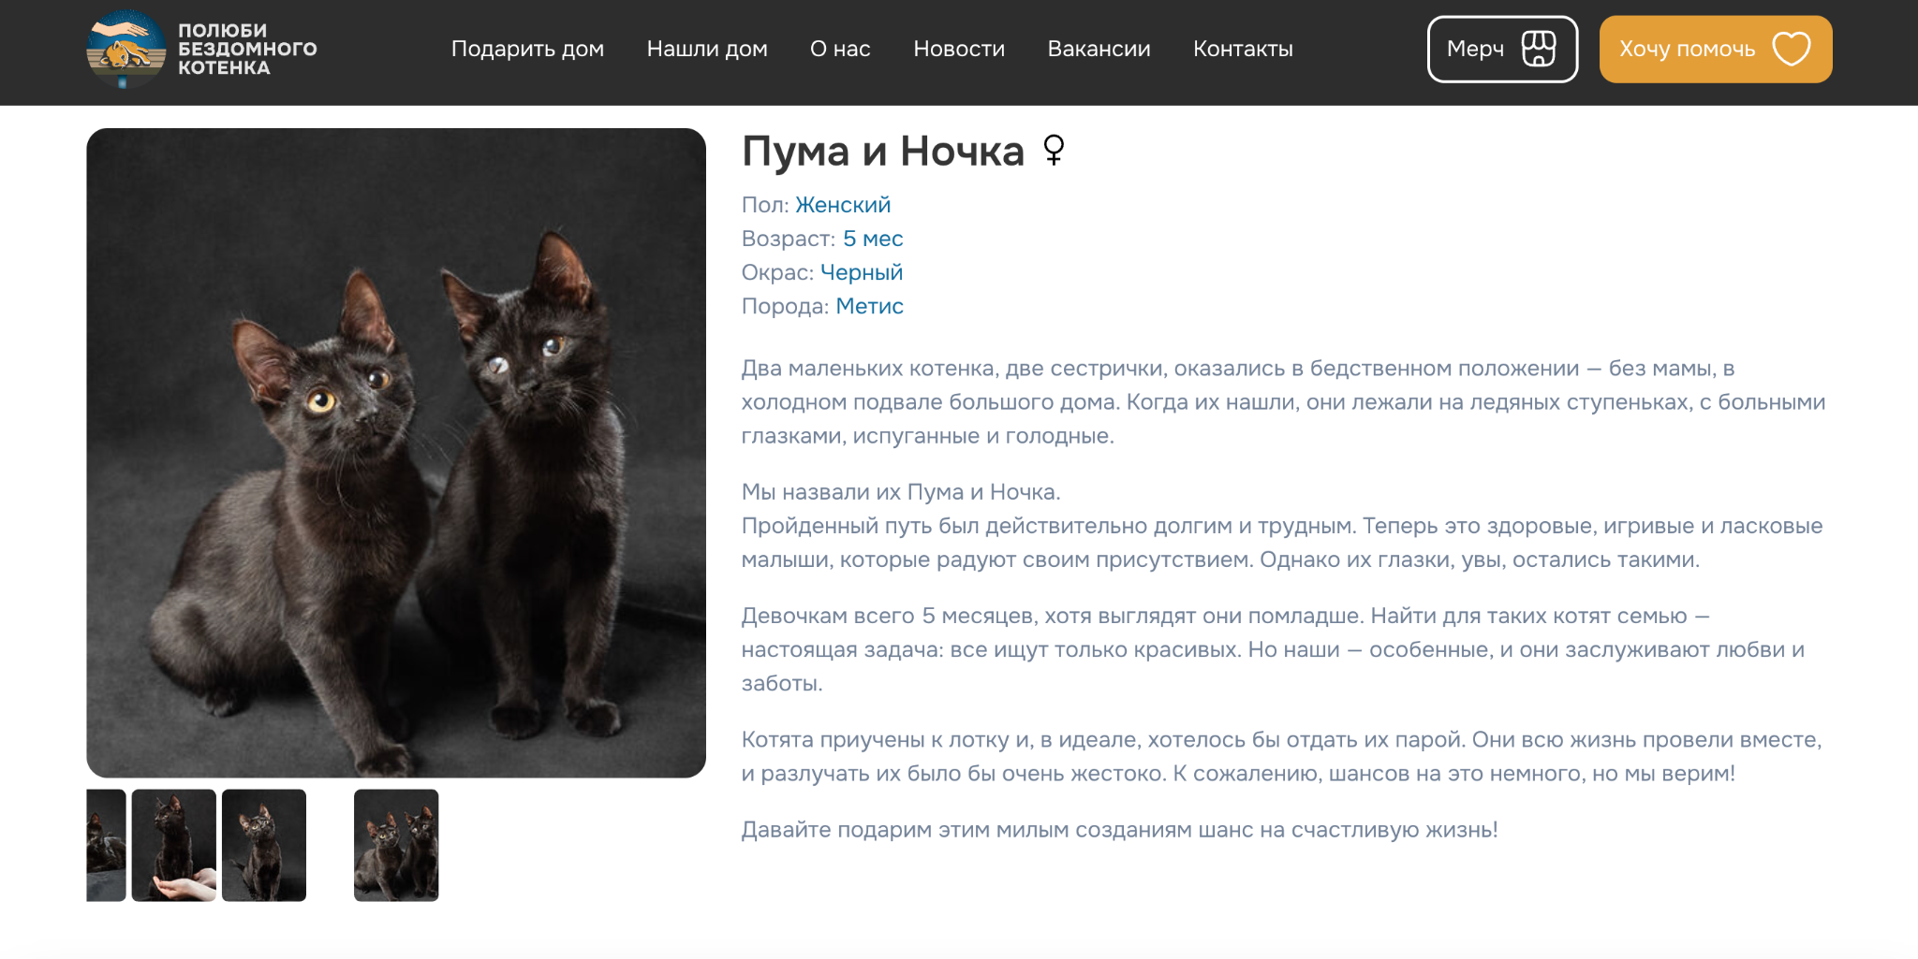
Заполнение сайта

Slide 8

PRO-ЦЕЛИ

Slide 9
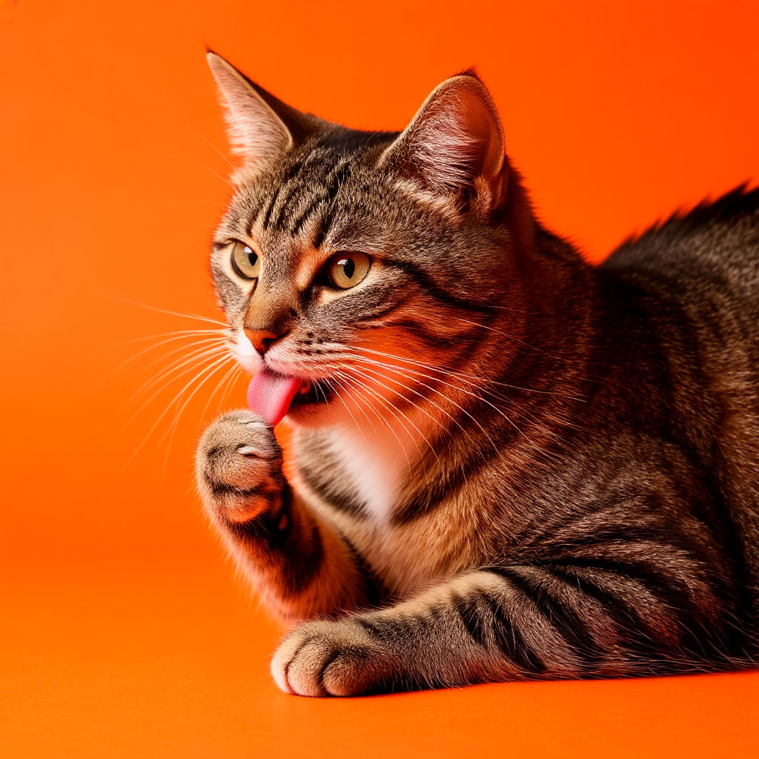
Наши цели на апрель
01. PR & Соцсети
Продолжить PR-программу в соцсетях, в частности развитие TG-канала.
02. Сообщество VK
Способствовать активному приросту подписчиков в VK.
03. Дизайн & Брендинг
Перерисовать обложку и внести заключительные штрихи в логотип.
04. Пристройство
Продолжить работу по пристройству окрепших и социализированных кошек.
05. Новая локация
Полноценно запустить работу на второй локации.
06. Платежи и донаты
Запрос в ВТБ для создания кнопок СБП, VK и QR-кода для донатов.

Slide 10
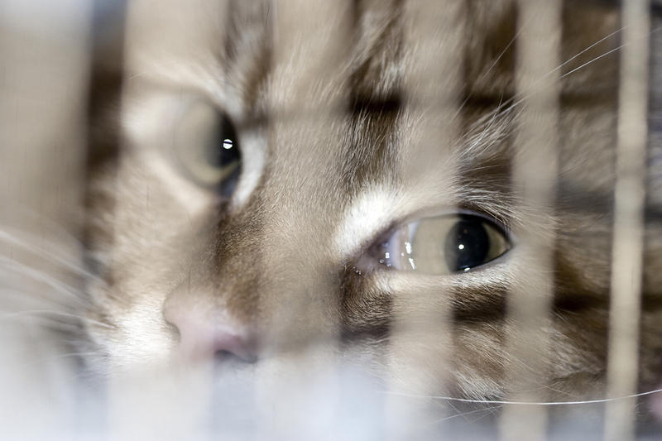
PRO-ДОМ

Slide 11

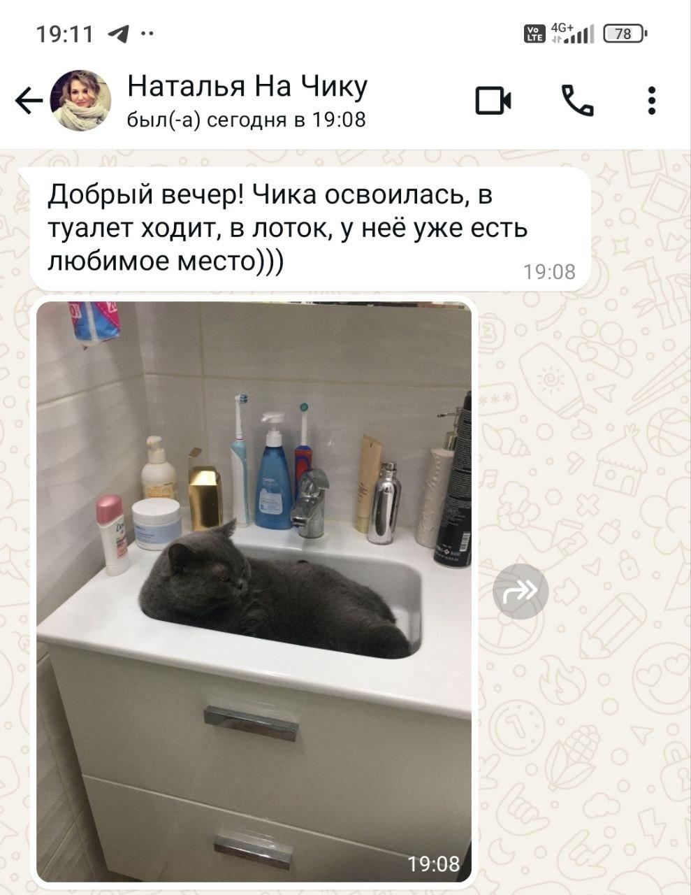
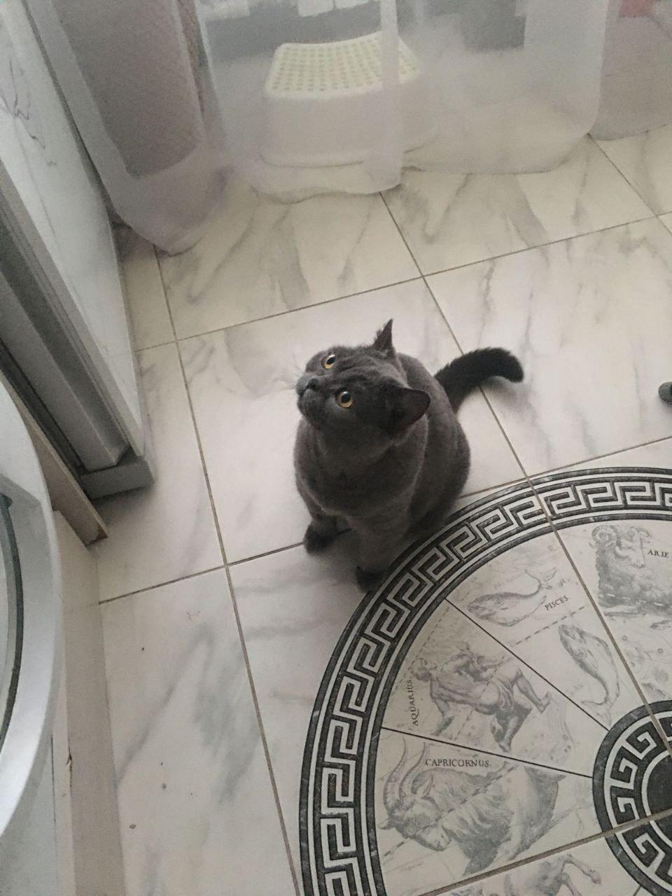
Привет из дома!
Чика

Slide 12
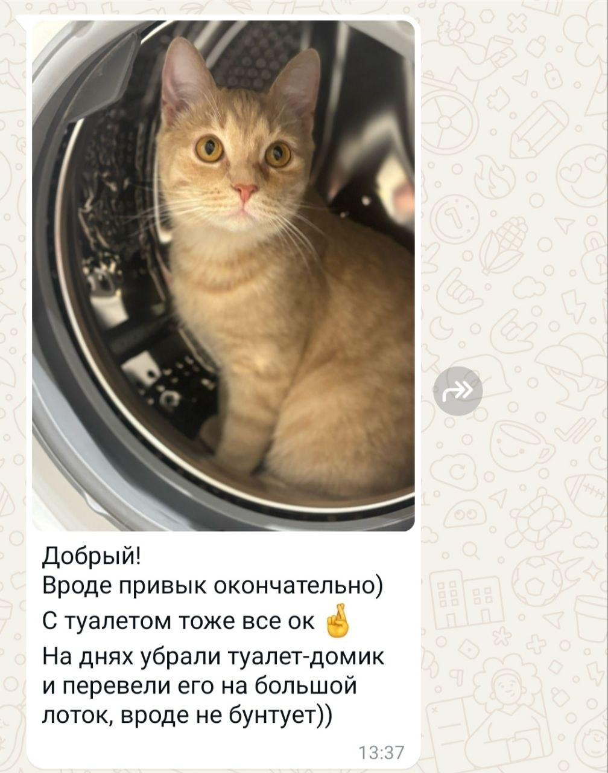
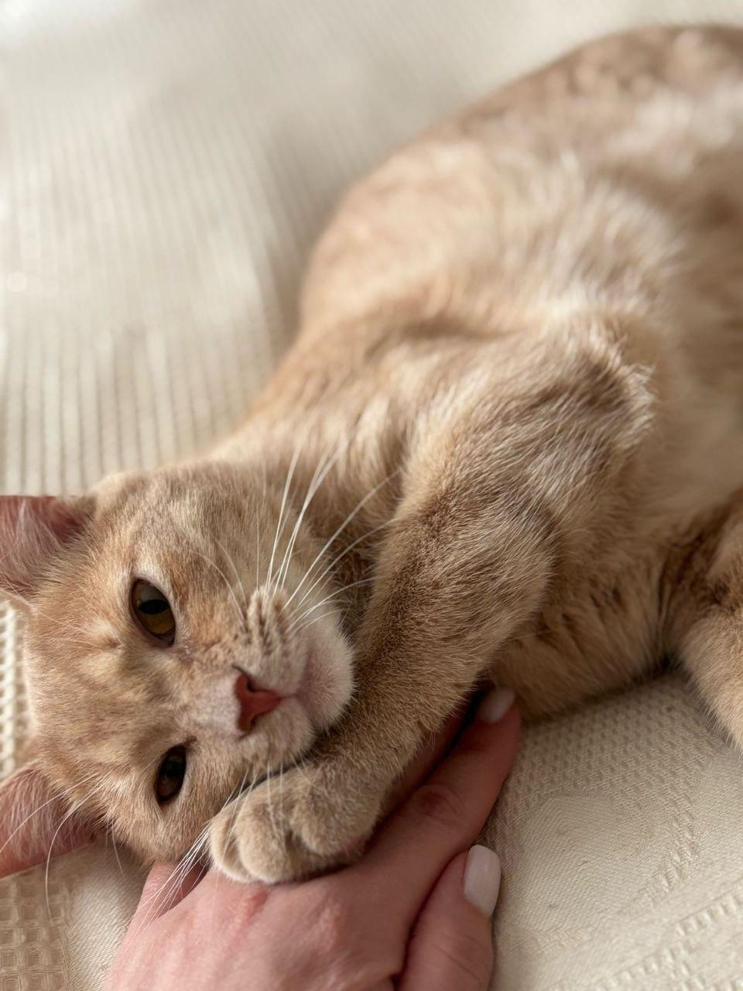
Привет из дома!
Сема

Slide 13
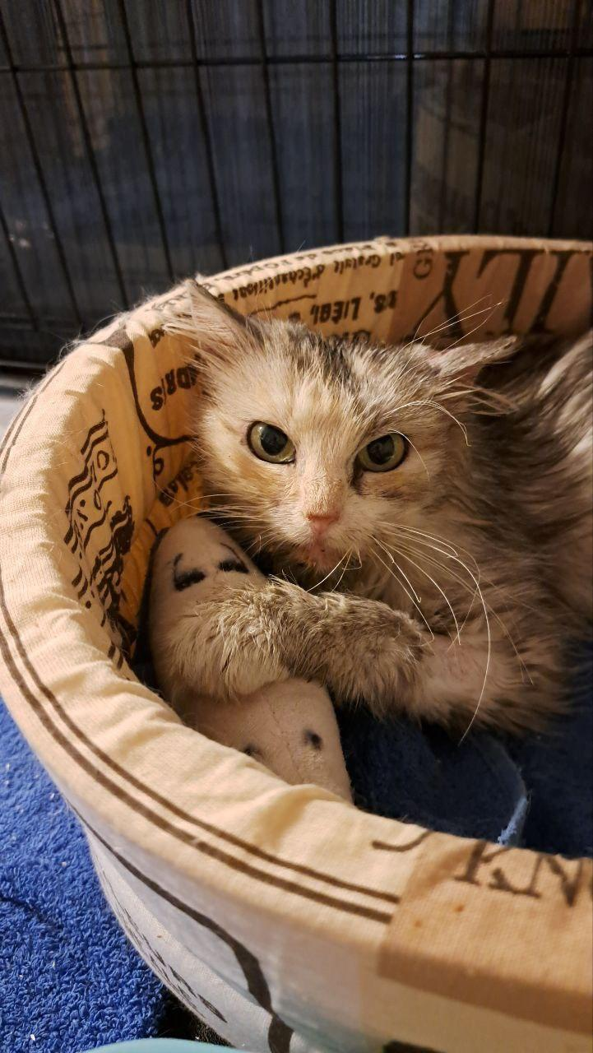
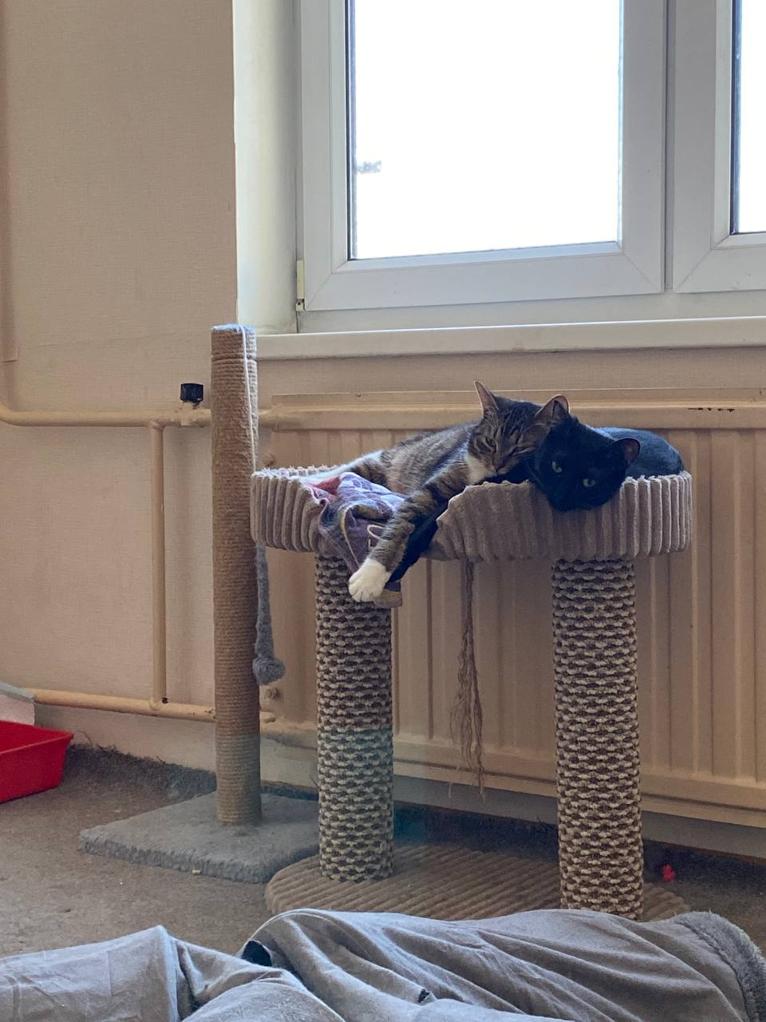
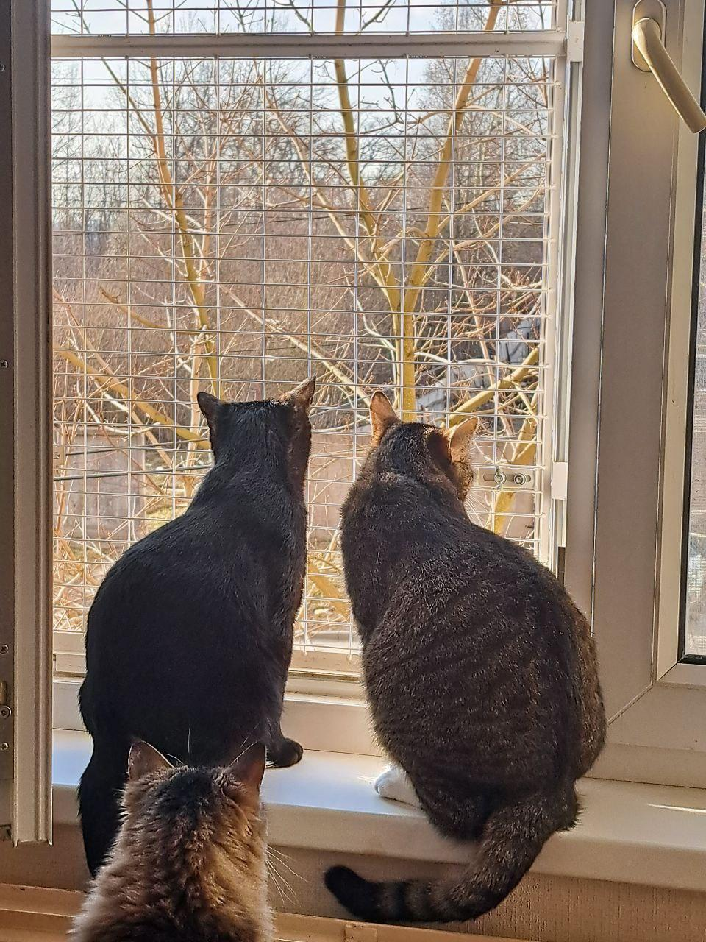
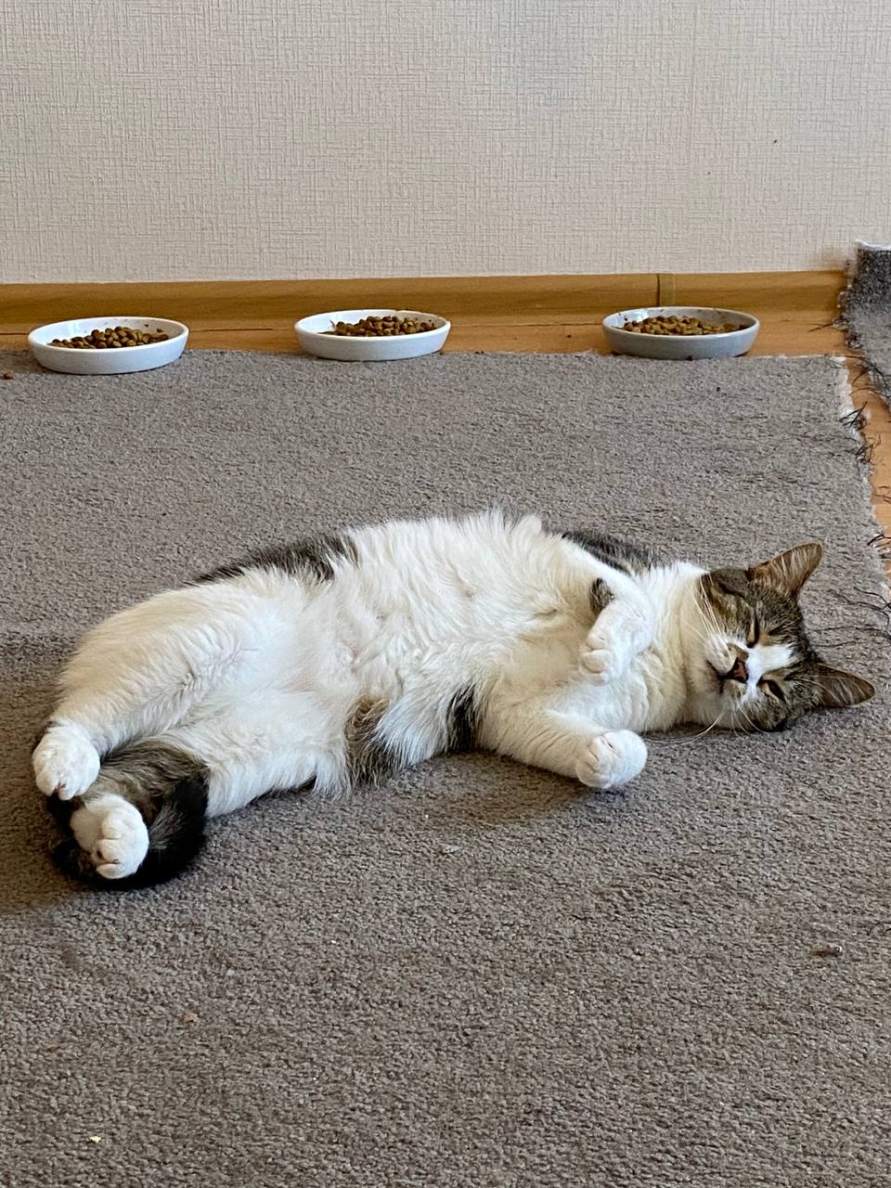
Котобудни

Slide 14

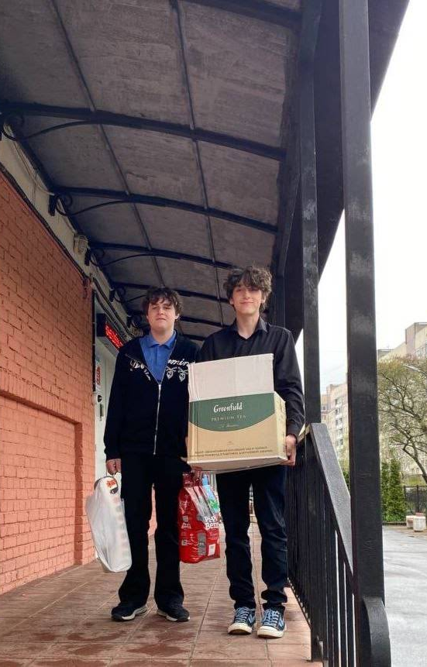
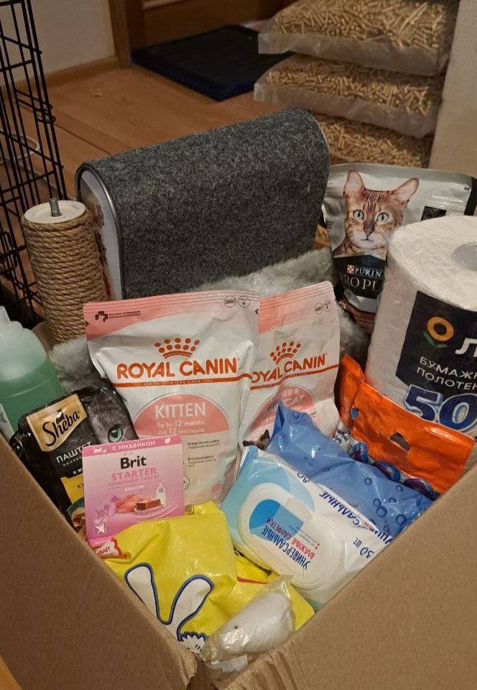
Помощь приюту
Учащиеся 298 школы Фрунзенского района, их родители и педагоги организовали сбор помощи для приюта и прислали много всего нужного для наших подопечных.
Мы очень признательны ребятам и взрослым, поддержавшим своих детей и воспитавшим в них чуткое отношение к животным!
Очень приятно и трогательно до слёз.

Slide 15


Благодарим за внимание!

